Slide 1

2016年英特尔员工及家属综合保险计划
平安养老保险股份有限公司
2015年12月

Slide 2
友情提示：
本场时长60分钟，前40分钟为平安宣讲阶段，后20分钟为Q&A阶段。
为保证宣讲的连贯性及每位员工都能清晰掌握相关信息，对于相关疑问，请您先做好记录，并在Q&A阶段再统一进行发问。
谢谢配合！

Slide 3

目 录
1
2016年英特尔员工及家属保险计划
2
投保及理赔注意事项
3
员工服务指南
4
Q&A

Slide 4
2016年商业保险计划总览
1
公司付费基础计划
（外籍员工，实习生，中籍员工、
中籍员工无工作配偶、中籍员工未成年子女）
2016年
商业保险计划
2016年
家属也可以自选啦！~
2
员工自付费自选投保计划
（中籍员工、中籍员工子女、中籍员工配偶）

Slide 5
2016年员工保险福利（公司付费基础计划）
险种 (范围) | 保险对象 | 保险责任 | 保险金额 | 赔付比例(范围)
意外险 (全球) | 中籍员工 外籍员工 | 意外身故保险金 | 52个月工资 (对于中籍员工最低保额10万元) | 保险责任范围内一次性给付保险金额 （意外伤残保险金根据伤残程度对应的比例给付）
 |  | 意外伤残保险金(最高) | 26个月工资(对于中籍员工最低保额5万元)
人寿险 (全球) | 中籍员工 外籍员工 | 疾病身故保险金 自然身故保险金 疾病全残保险金 | 26个月工资(对于中籍员工最低保额5万元) | 保险责任范围内一次性给付保险金额
医疗险 (中国大陆，不包括香港、台湾和澳门) | 中籍员工 | 门急诊医疗保险金 | 门急诊、住院累计保险金额 每人每年最高20000元 | 平安指定医院内就诊，且医保范围内个人承担部分 （含乙类药品自费部分）， 门诊90%赔付，住院100%赔付
 |  | 住院医疗保险金
 |  | 外购药 | 上海及Remote site 员工每人每年1000元。 7月1日之后加入的新员工的购药额度为全年保额的50%。（详细约定见保险服务手册） | 平安指定药房内购买的当地医保目录内 甲类和乙类药品，80%赔付
 |  | 一般住院津贴 | 每保险年度最多给付180天 | 平安指定医院内住院，按照100元/天支付住院津贴
 |  | 女性生育 | 最高额度为5000元 | 平安指定医院内就诊，且医保范围内 个人承担部分，100%赔付
 |  | 重大疾病保险金 | 10万 | 保险年度期间，超过等待期后，初次确诊所约定的35种重大疾病，一次性给付保险金
 |  | 公共保额 | 60万 | ① 员工个人保险金额使用完毕后，保险责任范围内的门急诊和住院医疗费用可以申请使用公共保险金额。 ② 保险年度内，初次罹患重大疾病治疗的自费药品也可申请公共保额，赔付比例50%，每人以3万元为限
 |  | 口腔保健（洗牙） | 每人每年最高200元 | 员工在“指定医院”或“指定口腔诊所”内进行洗牙（洁齿）的个人支付费用，80%赔付。理赔范围仅包含洗牙相关的合理费用。（详细约定见保险服务手册）
2016保险年度为12个月，自2016年1月1日0时起至2016年12月31日24时止。期间，员工若离职，员工保险责任自员工离职日起终止！
各保险责任的详细说明参见“2016年保险服务手册”（“2016年保险服务手册”电子版于15年底上载至内部网：Circuit ）

Slide 6
2016年员工家属保险福利（公司付费基础计划）
险种(范围) | 保险对象 | 保险责任 | 保险金额 | 赔付比例(范围)
医疗险 (中国大陆，不包括香港、台湾和澳门) | 中籍员工配偶 （无工作配偶） | 门急诊医疗保险金 | 门急诊、住院累计保险金额 每人每年最高20000元 | 平安指定医院内就诊，且医保范围内个人承担部分（含乙类药品自费部分），50%赔付
 |  | 住院医疗保险金
 |  | 女性生育 | 最高额度为5000元 | 平安指定医院内就诊，且医保范围内 个人承担部分，100%赔付
 | 中籍员工子女 （18周岁以下） | 门急诊医疗保险金 | 门急诊、住院累计保险金额 每人每年最高20000元 | 平安指定医院内就诊，且医保范围内个人承担部分（含乙类药品自费部分），50%赔付 若父母双方均为Intel员工，平安指定医院内就诊，且医保范围内个人承担部分（含乙类药品自费部分），100%赔付
 |  | 住院医疗保险金
2016保险年度为12个月，自2016年1月1日0时起至2016年12月31日24时止。期间，员工若离职，员工家属保险责任自员工离职日起终止！
各保险责任的详细说明参见“2016年保险服务手册”（“2016年保险服务手册”电子版于15年底上载至内部网：Circuit ）

Slide 7
2016年员工和家属自选保险福利（员工自付费自选投保计划）
保险对象 | 保险责任 | 保险金额 | 赔付比例(范围) | 保险费（自付）
中籍员工 本人 | 重大疾病保险金 | 在公司付费计划基础上 补充10万（合计20万） | 保险年度期间，超过“等待期”后，经医院确诊初次罹患所约定的重大疾病（35种），一次性给付重大疾病保险金。 | 150元/人/年
中籍员工 配偶 |  | 10万 |  | 150元/人/年
中籍员工 子女 |  | 10万 |  | 150元/人/年
2016保险年度自2016年1月1日0时起至2016年12月31日24时止。
只有2016年1月1日之前已经在职且身体健康的中籍员工，以及其身体健康的配偶和子女方可申请投保。注意，该自选计划下： ① 配偶可以是“有工作配偶” ② 中籍员工子女须为年龄在18周岁以下的未成年子女 ③ 员工不投保时，家属也可单独申请投保。
该自选计划不包括： ① 投保时已患“既往症*”或“重大疾病”的中籍员工、家属；②2016年1月1日以后新入职的中籍员工及其家属；③除子女、配偶以外的其他家属；④ 超过投保年龄上限。
“等待期”即指被保险人首次投保本保险或非连续投保时，自生效日起30日为等待期；被保险人连续投保本保险的或被保险人因遭受意外伤害事故导致初次发生重大疾病的无等待期。中籍员工本人，由于已连续投保本保险，故中籍员工无等待期。
既往症*：在本保险年度生效前罹患的已知的或应该知道的未治愈的有关疾病和症状。如投保前患有的恶性肿瘤、心脏病（心功能不全II级及以上）、心肌梗塞、白血病、高血压（II级及以上）、肝硬化、慢性阻塞性支气管疾病、脑血管疾病、慢性肾脏疾病、糖尿病、再生障碍性贫血、先天性疾病、遗传性疾病、精神病或者精神分裂、癫痫病、特定传染病、艾滋病、性病以及已有残疾等疾病的治疗和康复。
各保险责任的详细说明参见“2016年保险服务手册”（“2016年保险服务手册”电子版于15年底上载至内部网：Circuit ）

Slide 8
保险责任说明
意外险和人寿险 （保障范围：全球）
意外身故保险金：保险年度期间，被保险人因遭受意外伤害事故，并自事故发生之日起一百八十日内身故的，保险公司按其保险金额给付“意外身故保险金”。
疾病身故、自然身故保险金：保险年度期间，被保险人因遭受疾病导致身故或自然身故，保险公司按其保险金额给付“疾病身故保险金或自然身故保险金”。
意外伤残保险金：保险年度期间，被保险人因遭受意外伤害事故并自事故发生日起一年内造成不同伤残程度，保险公司按照“人身保险伤残评定标准”的规定赔偿全部或部分”意外伤残保险金”。如治疗仍未结束的，按事故之日起第三百六十五日的身体情况进行伤残鉴定，根据不同伤残程度对应的比例给付“意外伤残保险金”。
疾病全残保险金：保险年度期间，被保险人因疾病并自事故发生日起一年内造成全残，保险公司按其保险金额给付“疾病全残保险金”；全残即指“人身保险伤残评定标准”中第一等级伤残程度。
人身保险伤残评定标准，请参见企业内部挂网文件：Circuit Home > My Benefits & Career > Health > Healthcare Benefits (PRC Nationals) > Disability Level Assessment Standard（人身保险伤残评定标准）
身故保险金受益人：
员工没有向平安指定受益人的：按《中华人民共和国保险法》身故保险金受益人为其法定继承人。第一顺序：配偶、子女、父母；第 二顺序：兄弟姐妹、祖父母、外祖父母。
您也可以填写受益人变更表指定受益人。新保险年度如有需要，须重新填写受益人变更表并通过平安的服务人员提交给平安进行申请。
注意：根据法规，医疗保险、重大疾病、意外伤残、疾病全残的受益人，只能为员工本人，平安不接受更改或指定。
各保险责任的详细说明参见“2016年保险服务手册”（“2016年保险服务手册”电子版于15年底上载至内部网：Circuit ）

Slide 9
保险责任说明
医疗保险（保障范围：中国大陆，不包括香港、台湾和澳门）
门急诊医疗保险金：被保险人因意外伤害或疾病在平安指定医院门急诊（有医保员工须持医保卡就医）所支出医保范围内合理费用中个人承担部分，含乙类药品个人自负部分（不含挂号费），按90%的比例获得门急诊医疗保险金，最高给付以保险金额为限。（家属按50%比例赔付）。
住院医疗保险金：被保险人因意外伤害或疾病在平安指定医院住院（有医保员工必须持医保卡就医）所支出医保范围内合理费用中个人承担部分，含乙类药品个人自负部分，按100%的比例获得住院医疗保险金，最高给付以保险金额为限。（家属按50%比例赔付）。
公共保额：保险年度期间，员工个人名下的医疗保险金额（20000元）使用完毕后，若再发生保险责任范围内的门急诊和住院医疗费用支出，可以通过英特尔向平安申请使用公共保险金额；此外，公共保额还可用于在保险年度期间初患重大疾病的员工因治疗该疾病导致的自费药品的赔付，赔付比例50％，每人以3万元为限。
住院津贴：被保险人因疾病或意外伤害在平安指定医院内住院，平安将根据实际住院天数给付一般住院每日津贴人民币100元/天，每保险年度最多给付180天。
各保险责任的详细说明参见“2016年保险服务手册”（“2016年保险服务手册”电子版于15年底上载至内部网：Circuit ）

Slide 10
保险责任说明
女性生育保险（保障范围：中国大陆，不包括香港、台湾和澳门）
女性生育：女性被保险人在符合国家计划生育法规条件下，在平安指定医院范围内发生的，由其个人承担的医保范围内的医疗费用，保险公司在人民币5000元范围内按100%比例给付“女性生育保险金”。
女性生育的保障范围和理赔注意事项？
① 属于女性生育保险理赔范围的医疗费用为：
孕妇孕产期检查费（不包括孕前检查费用及产后42天的检查费用）；
产妇分娩的费用（不包括婴儿费用）；
已婚者流产、人工流产或由于终止妊娠手术而支付的医疗费用；
怀孕期间因保胎治疗、合并症、并发症所进行的符合医保范围的治疗项目和费用。
② 女性生育理赔的注意事项：
有医保员工须在医保所在地生育，住院生育费用需经过医保结算后方可申请理赔；
怀孕期间的药费、非医保范围内的医疗费用不在保障范围内；
员工须在平安指定医院内就诊、生育。
各保险责任的详细说明参见“2016年保险服务手册”（“2016年保险服务手册”电子版于15年底上载至内部网：Circuit ）

Slide 11
保险责任说明
外购药责任
购药范围：当地医保目录内甲类和乙类药品，仅限员工本人使用。
购药额度：上海及Remote Sites员工在药房购买药品，按80%给付，每次购药赔付金额不超过100元，一年内不超过12次购药，每人每年最高赔付限额1000元。2016年7月1日后入职的新员工购药保额为全年度保额的50%。
购药药量：每次购药限7日用药量，上次购药有2天以上余量，本次不可购买同种药品，每次购药最多允许购买3 种不同的药品，若一次购药超过3种药品，理赔申请时需同时提交相应的医疗机构的诊断报告或需服药证明，否则平安仅按照金额最多的3种药品核算理赔金额。对于在保险期间连续三次以上购买同类药品的员工，以及保险期间连续购买多种药品情况较严重的员工，平安有权要求员工提供医疗机构需长期服用该药品的诊断报告、确诊病历或化验单，如员工无法提供以上所述的相关材料，平安有权拒赔并通知英特尔公司。
特别强调：请留意单次购药中对于药品数量的规定。对于有自费购药考虑的员工应在购药时分别开具用于自费购药、购药报销的相关单据，以避免由于单次理赔申请中药品超过限额而导致您的理赔权益受到损失。
各保险责任的详细说明参见“2016年保险服务手册”（“2016年保险服务手册”电子版于15年底上载至内部网：Circuit ）

Slide 12
保险责任说明
外购药责任
指定药房：考虑到药房的经营资质和员工用药安全，上海员工必须在平安指定药房内进行购药方可进行理赔；Remote Sites员工可选择在当地医保定点药房内购药即可。不接受员工网上购药理赔。为方便员工购买并能获取理赔所需要单据，平安提供了“各地指定药房所推荐的下属各分店具体信息”（参见内网 Circuit Home > My Benefits & Career > Health > Healthcare Benefits (PRC Nationals) > Ping An Pharmacy List ，信息供参考！）
购药方式：有医保员工必须使用医保卡在药房购药，并提供使用医保卡凭证或刷卡记录；若医保卡余额为零时，才可以使用现金购药，但理赔申请时需要同时提供医保卡余额为零的证明（最后一次使用医保卡，单据显示余额为零）。工作地和医保地不一致、医保未覆盖外购药地区或无医保员工可使用现金在药房购药。
理赔申请：员工理赔申请时，须提供相应的电脑打印发票（发票上无药品明细的须另提供药品明细清单）。暂时不能提供电脑打印发票的，必须同时提供手写发票和电脑打印的药品明细清单（药品明细清单可用复印件），发票日期和药品清单日期应一致。发票应为正规发票，须同时有国家的财政税务监制章和药店发票专用章，购药发票须写清客户抬头（员工姓名） 、药品名称、剂量、发票金额。
同一日内的购药为一次购药，同一日的发票请在同一次理赔申请时递交，如果分次递交将作为第二次购药理赔处理。
各保险责任的详细说明参见“2016年保险服务手册”（“2016年保险服务手册”电子版于15年底上载至内部网：Circuit ）

Slide 13
保险责任说明
重大疾病保险
重大疾病保险金：在本保险年度期间，超过等待期后，被保险员工经医院确诊初次罹患所约定的重大疾病（35种，目前保险市场覆盖疾病范围最广），平安按约定的保险金额一次性给付重大疾病保险金10万元。
等待期：员工首次投保本保障责任或非连续投保时，自生效日起30日为等待期；员工连续投保本保障责任或员工因遭受意外伤害事故导致初次发生重大疾病的等待期为0。
注意：若员工在本次投保前已患重大疾病，平安对保险期间内员工罹患的其他任何重大疾病均不再承担保险责任。
35种重大疾病的详细定义，请参见企业内部挂网文件：
Circuit Home > My Benefits & Career > Health > Healthcare Benefits (PRC Nationals)
> Ping An Critical Illness Definition（重大疾病详细定义）
各保险责任的详细说明参见“2016年保险服务手册”（“2016年保险服务手册”电子版于15年底上载至内部网：Circuit ）

Slide 14
保险责任说明
口腔保健（洗牙）
员工在保险责任生效后在当地“平安指定医院”或“平安指定口腔诊所”内进行预防性洗牙（洁齿）的个人支付费用（含挂号费），事后向平安进行理赔，按80%赔付，每人每保险年度最高赔付200元。保险责任范围仅包含洗牙相关的合理费用，费用范围不限于医保规定范围。此口腔保健项目，员工可不使用医保卡进行就诊。
温馨提醒：
1、员工可选择“指定医院”（同门诊医疗指定医院范围）或“指定口腔诊所”进行治疗（平安指定口腔诊所详细信息挂网路径：Circuit Home > My Benefits & Career > Health > Healthcare Benefits (PRC Nationals) > Ping An Dental List）；
2、员工前往指定口腔诊所，必须提前进行预约，建议您至少提前3天进行预约；员工若前往指定医院，无需进行预约，直接前往按照医院正常流程就医即可。
3、员工前往指定口腔诊所，将按照口腔诊所常规收费标准，并无针对英特尔的特殊定价，员工可在预约时进行收费确认以决定是否前往。
4、考虑到诊所与公立医院情况有别，此项目员工理赔所需单据请参见“本宣讲PPT材料第25页”。
各保险责任的详细说明参见“2016年保险服务手册”（“2016年保险服务手册”电子版于15年底上载至内部网：Circuit ）

Slide 15
员工及家属保险除外责任 - 1
▪ 因下列情形之一，造成被保险人身故、伤残或医疗费用、生育保险费用支出的，保险责任是除外的：
政府社会统筹医疗保险承担的费用；
在中国大陆以外地区发生的就医所发生的医疗费用（另有约定的除外）；
投保人故意致被保险人伤害、患病；被保险人殴斗、醉酒，服用、吸食或注射毒品；被保险人猝死（仅针对意外身故责任做除外约定）；故意犯罪或拒捕、自杀或故意自伤；
酒后驾驶、无照驾驶，或驾驶的机动车与驾驶证登载的准驾车型不符，驾驶无有效行驶证的交通工具；
被保险人因投保前患有的恶性肿瘤、白血病、再生障碍性贫血、心脏病（心功能不全II级以上）、心肌梗塞、高血压（II级以上）、肝硬化、慢性阻塞性支气管疾病、脑血管疾病、慢性肾脏疾病、糖尿病、先天性疾病、癫痫病、遗传性疾病、艾滋病、《中华人民共和国传染病防治法》规定的传染病、已有残疾的治疗和康复等情况所引起的医疗费用（但续保人员因既往恶性肿瘤、白血病、再生障碍性贫血引起的医疗费用属于责任范围）
被保险人患精神病或精神分裂及其引起的并发症（包括抑郁症）；（另有约定的除外）
被保险人患精神病或精神分裂及其引起的并发症引起的住院津贴责任；
被保险人因患性传播疾病而引起的医疗费用；
屈光、验眼、眼镜、助听器装配、近视和斜视眼的矫形术及其他先天性缺陷；
非牙科疾病的治疗，如洗牙、洁齿、种植牙、牙移植、义齿修复（包括桩冠、套冠、安装义齿） 、镶牙、牙体缺损修复、烤瓷牙等牙科美容发生的医疗费用；（另有约定的除外）
整容手术、美容、矫形手术等非治疗性项目；被保险人未遵医嘱，私自服用、涂用、注射药物；
各种美容、整形项目；矫形治疗；各种健美治疗；各种健康体检项目；各种预防、保健性、疗养、静养或特别护理的诊疗项目；
被保险人因妊娠、分娩、流产及计划生育等引起的门急诊住院医疗费用（以上费用在生育中报销）；
从事潜水、跳伞、攀岩运动、探险活动、武术比赛、摔跤比赛、特技表演、赛马、赛车等高风险运动；
战争、军事行动、发生在中东地区的恐怖袭击、暴乱或武装叛乱；但自然灾害、爆炸袭击属于责任范围；
除外责任的详细说明参见“2016年保险服务手册”（“2016年保险服务手册”电子版于15年底上载至内部网：Circuit ）

Slide 16
员工及家属保险除外责任 - 2
▪ 因下列情形之一，造成被保险人身故、伤残或医疗费用、生育保险费用支出的，保险责任是除外的：
核爆炸、核辐射或核污染；
当地社会医疗保险管理部门规定的自费药品和项目（另有约定除外），如挂号费，病历工本费等；
被保险人在非平安指定医院就医的费用（在非平安指定医院内发生的住院不承担住院津贴责任）；
持手写发票（非电脑打印发票）索赔的；索赔时未同时提供电脑打印的费用明细清单的或盖收费章注明药品价格处方的；有医保人员未使用社保卡进行就医，未提供医保专用正式发票进行索赔的（但这种情况不适用未得到医疗保险卡/社会保险卡的人、以及门诊不要求使用医疗保险卡的城市）；
各种医疗鉴定项目：如劳动能力鉴定，精神病人的司法鉴定，医疗事故鉴定，各种验伤费等；
各种不孕不育症、性功能障碍的诊疗项目；
医疗事故或交通事故所致的相关费用；应该由第三方承担的医疗费用；
非平安约定的急诊情况在非平安指定医院治疗的费用；检查、治疗、用药与所诊断疾病不符的；无相关主述、疾病诊断的病史，直接配药或取药的；非本人亲自就诊，他人代配药。子女出生至健康出院期间的医疗费用。
▪ 因下列情形之一，造成被保险人在保险期间初次发生重大疾病的，保险责任是除外的：
投保人对被保险人的故意杀害、故意伤害；
被保险人故意自伤、故意犯罪或者抗拒依法采取的刑事强制措施；
被保险人主动吸食或注射毒品；
被保险人酒后驾驶、无合法有效驾驶证驾驶，或驾驶无有效行驶证的机动车；
被保险人感染艾滋病病毒或患艾滋病（另有约定除外）；
战争、军事冲突、暴乱或武装叛乱；
核爆炸、核辐射或核污染；
遗传性疾病，先天性畸形、变形或染色体异常；
被保险人在本次投保前已患重大疾病，平安对保险期间内被保险人罹患的任何重大疾病均不承担保险责任。
除外责任的详细说明参见“2016年保险服务手册”（“2016年保险服务手册”电子版于15年底上载至内部网：Circuit ）

Slide 17
目 录
1
2016年英特尔员工及家属保险计划
2
投保及理赔注意事项
3
员工服务指南
4
Q&A

Slide 18
员工及家属投保注意事项-1（公司付费基础计划）
员工本人的投保
对于2016年1月1日已在职员工：英特尔将为您自动投保2016年度保险计划，生效日为2016年1月1日；
对于2016年1月1日之后新进员工：英特尔将为您自动投保2016年度保险计划，生效日为员工入职日。
中籍员工家属的投保
若员工2015年度已为子女投保，且子女仍未满18周岁的：员工无须再次提交投保申请，子女将自动续保。若2016保险年度子女已成年，他们将会被自动退保。
若员工2015年度已为配偶投保，且配偶仍处于无工作状态的：若想在2016保险年度为他们投保，请在15年12月31日前重新提交家属投保申请（配偶需每年重新申请） 。若在15年12月31前没有重新提交家属投保申请的，将会被视为非无工作状态而被自动退保。若在理赔时发现非无工作配偶，也将会被拒赔。
若员工目前尚未为无工作配偶或未成年子女投保的：若想在2016保险年度为他们投保, 请在15年12月31日之前提出申请，您家属的生效日为2016年1月1日；如果在2016年1月1日前没有提交家属投保申请的，您家属的生效日将以提交申请的次日零时开始，平安对于生效日前发生的保险事故不承担保险责任。若配偶就业了须在一个月内进行退保申请。若夫妻双方均为英特尔员工，为未成年子女投保的, 请分别以父亲、母亲名义填写两份投保申请。
若员工为2016年出生的新生儿加保：务必在子女出生45日内向平安提交家属投保申请，则您子女的生效日将追溯至健康出院日（新生儿必须健康出院后才可申请作为连带被保险人）。如果在子女出生45日内没有提交家属投保申请的，则您子女的生效日将以您提交申请的次日零时开始，平安对于生效日前发生的保险事故不承担保险责任。若夫妻双方均为英特尔员工，为新出生子女投保的, 请分别以父亲、母亲名义填写两份投保申请。

Slide 19
员工及家属投保注意事项-2（公司付费基础计划）
中籍员工家属的投保
2016年新进员工需为家属投保的：对于符合条件的家属投保，请您在正式入职后1个月内向平安提交家属投保申请，则您家属生效日将和您本人同时成立。如果在此期间您没有提交申请，则您家属的生效日将以您提交申请的次日零时开始，平安对于生效日前发生的保险事故将不承担保险责任。
被保险人 | 投保申请材料 | 提交时间
无工作配偶 | 1.户口本或结婚证复印件 2.无工作证明 3.家属保险福利投保申请表 | 即时
18周岁以下子女 | 1.户口本或出生证明复印件 2.家属保险福利投保申请表 | 即时或新生儿出生45日内。新生儿必须健康出院才可作为连带被保险人，平安才开始承担保险责任。
《家属保险福利投保申请表》可通过以下地址下载：Circuit Home > My Benefits & Career > Health > Healthcare Benefits (PRC Nationals)
请清晰、完整的填写申请表上的全部内容（特别是员工编号、入职时间）。您可以将申请材料当面提交给平安的服务人员，或将申请材料装入信封（注明“家属保险福利投保申请”），投入平安在当地的“理赔收集箱”。Remote Site员工建议您使用EMS或其他快递方式将投保申请材料直接寄至以下地址：上海闵行紫竹科学园紫星路880号 员工服务部 邵丹收 （200241），寄出后并通过邮件与邵丹（danx.shao@intel.com) 进行确认。
对于2016年自动投保的员工及家属，请您在2016年1月31日后通过平安系统（查询路径①：www.pingan.com > 登陆一账通 > 保险 > 团体保险 > 个人保单查询。 查询路径②：平安好福利APP）核实您和家属的投保信息。如数据存在问题或错误，请在 2016年2月28日前联系邵丹，以便进行相应更正。对于2016年新投保的员工及员工家属，请您在入职日或投保日2个月后通过平安网站核实您个人投保信息和您家属的投保状态。

Slide 20
员工及家属自选投保注意事项（员工自付费自选投保计划）
投保须知
只有2016年1月1日之前已经在职且身体健康的中籍员工，以及其身体健康的配偶和子女方可申请投保。注意，该自选投保计划下：① 配偶可以是“有工作配偶”②中籍员工子女须为年龄在18周岁以下的未成年子女 ③员工不投保时，家属也可单独申请投保。
该自选投保计划不包括：①投保时已患“既往症”或“重大疾病”的中籍员工、家属（若在后续理赔中发现存在此类投保人员，平安将不承担保险责任）；②2016年1月1日以后新入职的中籍员工及其家属；③除子女、配偶以外的其他家属；④超过投保年龄上限。
必须在2016年1月31日前至“平安网上自选申请系统”在线提交投保申请。在此截止日前未提交的，将不能再进行2016年自选投保。
对于已经成功提交申请的员工、家属，在平安审核通过后方可加入。保险年度期间为：2016年1月1日0时生效至2016年12月31日24时终止。相应的保险费将在2016年3月或4月从员工当月税后工资中扣除。
对于已成功投保的员工，若在2016年保险年度内离职，员工及家属所缴纳的“未满期保险费”将不予退还，相应的保险责任也将延续至2016年保险年度结束；若在2016年保险年度内始终在职，自选投保项目也将不能随意退保。
申请流程
① 员工登录至“平安网上自选申请系统”在线提交投保申请，登录路径见下。（https://esalesann.pingan.com/internet/flexible/employee/empLogin.identify）
② 员工需用企业识别码、企业密码、身份证件号码进行实名制身份识别登录。
③ 平安提供详细的“自选申请系统操作指引”，请员工登录Circuit内网下载后详细了解（若不参阅此指引，将可能无法完成自选申请）。
Circuit Home > My Benefits & Career > Health > Healthcare Benefits (PRC Nationals) > 2016 Voluntary Benefits Online Operational Guideline（平安自选申请系统操作指引）
请员工关注后续 HR部门关于“2016年员工及家属重大疾病自选投保计划”的全员邮件通知！！！
员工在自选中遇到任何疑问，请直接联系平安：intel_serv_paash@pingan.com.cn 或 021-62078020

Slide 21
理赔注意事项
理赔申请流程
理赔所需材料
理赔
注意事项
就诊指定医院
理赔特别提醒

Slide 22
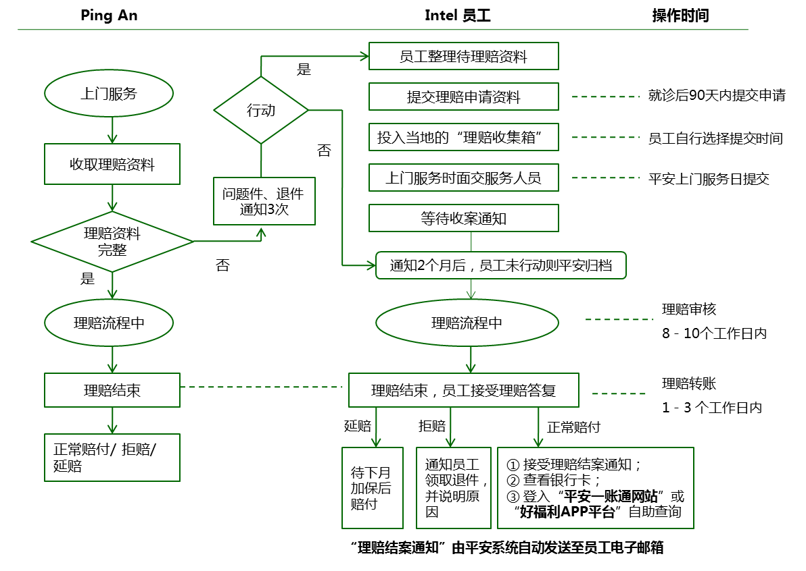
理赔注意事项 - 理赔申请流程
门急诊、住院、口腔保健（洗牙）、女性生育、重大疾病 理赔流程

Slide 23
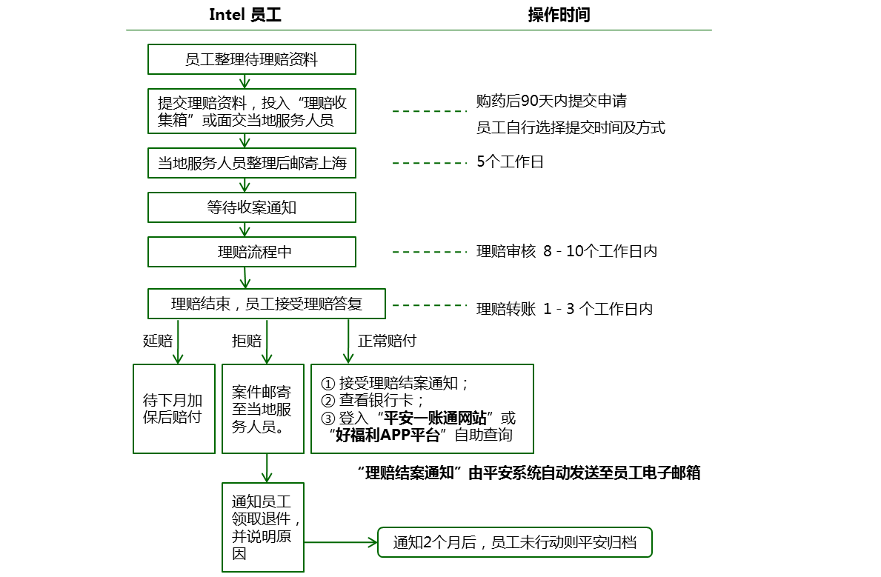
理赔注意事项 - 理赔申请流程
外购药理赔流程

Slide 24
理赔注意事项 - 理赔所需材料
医疗保险理赔所需材料
索赔材料 | 门急诊 | 住院 | 生育 | 外购药 | 口腔保健洗牙
《团体门诊医疗保险理赔申请书》 | √ |  |  | √ | √
《团体人身保险理赔申请书》 |  | √ | √ | √ 列明员工姓名、药品明细、金额的购药发票原件（电脑打印发票或手写发票，有财政税务监制章和药店专用章） √ 电脑打印药品明细清单原件或复印件（若提供是手写发票，或机打发票上无药品明细，或定额发票时必须同时提供电脑打印药品明细清单，且清单日期与发票日期一致） √ 使用医保卡凭证或刷卡记录（有医保员工必须使用医保卡购药，若使用现金购药须同时提供医保卡余额为零的证明） √ 医疗机构出具需长期服用该药品的诊断报告、确诊病历或化验单 （1次购药超过3种药品时提供） | √ 列明员工姓名、金额的治疗费（或洁齿费、洁治费、洗牙费）发票原件（当员工前往指定口腔诊所进行洗牙时提供） √ 发票原件、费用明细清单、病历复印件（当员工前往指定医院进行洗牙时同时提供以上3种材料）
医疗费发票原件 | √ | √ | √
电脑打印的费用明细清单 （或者盖收费章的门诊处方） | √ | √ | √
病历复印件 | √
单项收费200元以上检查的检查报告复印件 | √ | √ | √
身份证件复印件 （第二代身份证复印件需正反面复印） | 门诊超1万元的申请需提供 | √ | √
出院小结复印件 |  | √ | √
结婚证明、准生证 （上海地区第一胎提供 孕妇保健卡，如是第二胎，需要提供准生证） |  |  | √
产前检查（建立孕妇保健卡后） 的每次对应检查记录的复印件 |  |  | √
若员工与家属同时进行理赔、跨年度费用理赔、以及不同理赔责任项目（门急诊、住院、外购药、女性生育、洗牙）同时索赔，请分别单独 提交《理赔申请书》和相应的材料。为了您的理赔尽快、准确受理，务必不要合并在一起提交！
由于各地政策各有不同，女性生育理赔所需材料相对较多且复杂，请员工和各地服务人员进行直接联系，按需提供。
《理赔申请书》可通过以下地址下载 :
Circuit Home > My Benefits & Career > Health > Healthcare Benefits (PRC Nationals) > Ping An Claim Form

Slide 25
理赔注意事项 - 就诊指定医院
指定医院列表已挂网： Circuit Home > My Benefits & Career > Health > Healthcare Benefits (PRC Nationals) > Ping An Designated Hospital Lists
上海地区：须在当地区县级二级（含）以上医保定点公立医院内就诊，包括长征医院、长海医院、东方肝胆外科医院三家部队医院，另外增加上海市牙防所，徐汇区日晖医院，徐汇区宛平医院，及区县级（含）以上的防治所、防治院。
Remote Sites：须在当地三级医保定点公立医院，或当地市、区、县二级医保定点公立综合性医院内就诊治疗。
以上指定医院： 为医保定点公立医院，该医院必须具有符合国家有关医院管理规则设置标准的医疗设备，且全天24小时有合格医师及护士提供医疗及护理服务。指定医院不包括以上医院的外设门诊部，联合诊所，家庭病房，挂床住院等；也不包括以上指定医院的外宾病区（房），特诊（需）病区，合资独资病房和高干病房，非医保范围的治疗中心等同类病区和病房（注释：被保险人如在指定医院的特诊（特需）病区就诊或在特诊（特需）病房住院，在刷卡就医，有医保结算的前提下，该特诊（特需）病区、病房也可认定为指定医院范围，否则予以除外。“专家特诊”、“名专内科”也等同于特需）；也不包括精神卫生中心，职工医院，康复医院，部队医院，民办医院，武警医院，作为诊所、康复、护理、休养、戒酒、戒毒等或类似的医疗机构，以及不能出具电脑打印发票和费用明细清单的医院。（以上另有约定的情况除外）
特诊（特需）病区、特诊（特需）病房：是指诊疗费、床位费高于当地社会基本医疗保险规定的支付范围的门诊病区、住院病房。
员工在急诊情况下可就近选择医保定点公立医院治疗（包括一级医院），平安也将承担保险责任。但有医保员工需首先进行医保结算后方可进行理赔，员工复诊应在平安的指定医院内就诊；
出差休假的员工或伴随员工出差休假的家属可在当地市、区县二级（含）以上非营利性公立综合性医院就诊治疗，但有医保员工需首先回医保地进行医保结算后方可进行理赔，且理赔申请时需同时提供人力资源部门出具“出差休假”证明。
此外，员工外购药须在平安指定药房内购买方可进行理赔

Slide 26
理赔注意事项 - 理赔特别提醒
非急诊或非突发情况下，去医院就诊前请先明确所去医院是否为平安指定医院。
门诊、住院理赔只承担属于医保范围内的费用部分（含乙类药），请在就医时注意；
填写《理赔申请书》时，请按照要求填写，内容确保完整准确，并确保理赔资料齐全，这样有助于加快理赔速度；
有医保的员工在就医时必须持医保卡（或社保卡）就医，并进行医保结算后方可进行理赔；
对于有医保员工，因发生急诊和急诊住院情形而未能使用医保卡时，需先行向当地社会医疗保险部门作医保结算，再凭社保结算单原件、发票复印件及其他所需资料向平安提出理赔申请；
对于新进员工，如果在医保卡办理期间（3个月内）可以不持医保卡就医，但理赔时需要同时提供“医保卡正在办理中的证明”。
对于新进员工，需在入职3个月后方可提交理赔申请；
员工及配偶的医疗费用原始发票按国家财务政策要求，一律不退回。子女的发票需要平安退回的，员工需在提交发票原件的同时提供一份复印件，并在申请书上注明。夫妻双方均为英特尔员工的，为子女进行医疗理赔时，请务必同时递交两份完整的理赔申请材料，申请人分别为父亲和母亲，一份申请单据为原件、另一份为复印件。
理赔注意事项的详细说明参见“2016年保险服务手册”（“2016年保险服务手册”电子版于15年底上载至内部网：Circuit ）

Slide 27
目 录
1
2016年英特尔员工及家属保险计划
2
投保及理赔注意事项
3
员工服务指南
4
Q&A

Slide 28
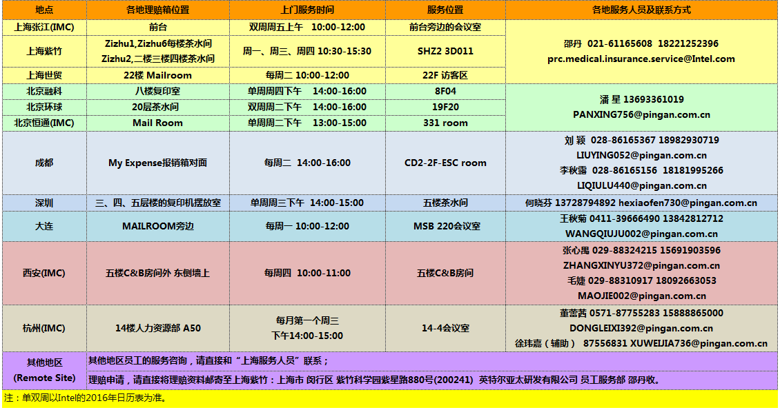
2016年属地化服务信息

Slide 29
2016年全国专属服务 - 平安上海总部团队
服务渠道新升级
平安特别提醒您：若您对于平安当地的服务有任何意见和投诉，或有服务咨询，您也可以通过以下方式直接联系“平安上海总部”寻求帮助，我们会在最快的时间内给予解答：
英特尔全国服务专属邮箱：intel_serv_paash@pingan.com.cn
英特尔全国400服务热线：400 81 95511 （全年无休，每日早9:00 - 晚18:00）
（2016年保险计划预计于2月承保，若对于16年的保险咨询，建议2016年3月1日后开始拨打400热线）

Slide 30
理赔资料递交和理赔通知
理赔资料递交
对于日常理赔申请，您在治疗结束后选择以下三种方式提交以进行理赔的申请：
通过平安服务人员上门服务时当面递交（上门时间参见“平安属地化服务信息表”P29 ）；
24 小时“理赔收集箱”投递；
直接邮寄至平安三种方式进行。
为保证理赔时效，理赔所需资料请准备完整后再提交申请！
若员工与家属同时理赔、跨年度医疗理赔、以及不同理赔项目同时索赔，请分别提交《理赔申请书》和装订所对应的材料（即：各形成一套完整的材料）。
理赔通知
“理赔结案通知”由平安系统自动发送至英特尔员工的公司邮箱进行通知；
对于拒赔案件，部分拒赔案件，退还案件，平安服务人员在理赔结束后，告知员工拒赔理由和金额，与员工沟通退件事宜。方式：Email、电话、当面沟通等。（请员工务必留下有效联系方式，否则我们将无法及时联系到员工）

Slide 31
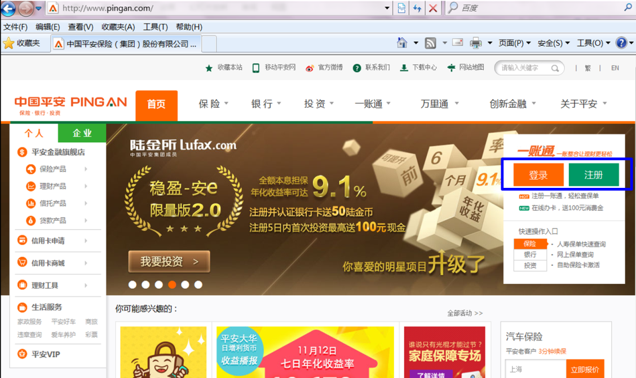
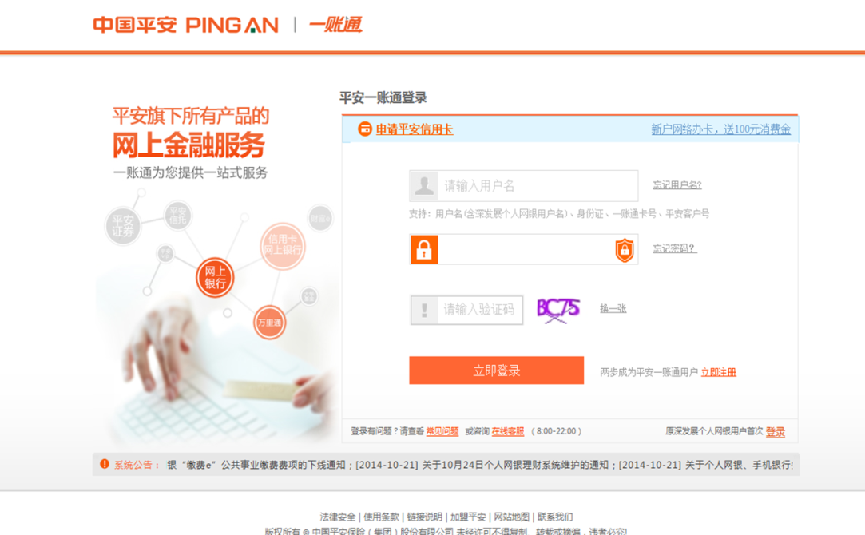
员工自助网上查询理赔 - 网页查询端口（WEB）
① 在IE地址栏输入www.pingan.com, 进入平安网站首页；从平安网站首页右侧“一账通登录”，进入“一账通用户登录”页面。
② 进入“一账通用户登录”页面后，输入用户名、密码以及验证码，点击“登录”进入一账通。(用户名可以是您设置的一账通用户名、平安客户号或注册一账通时登记的身份证号码)
注意：若您为首次进入，应先点击平安网站首页右侧“一账通注册”，在网上完成个人用户注册之后再登陆。已注册过的员工无需再次注册。

Slide 32
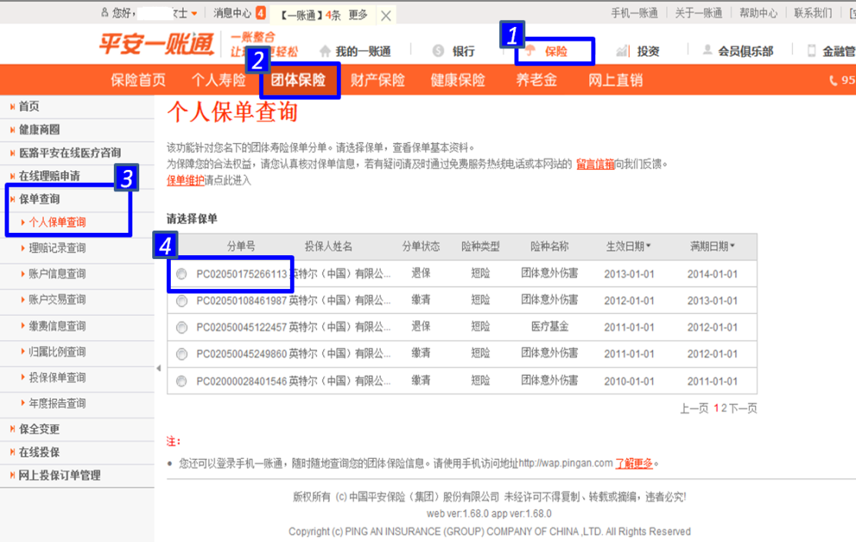
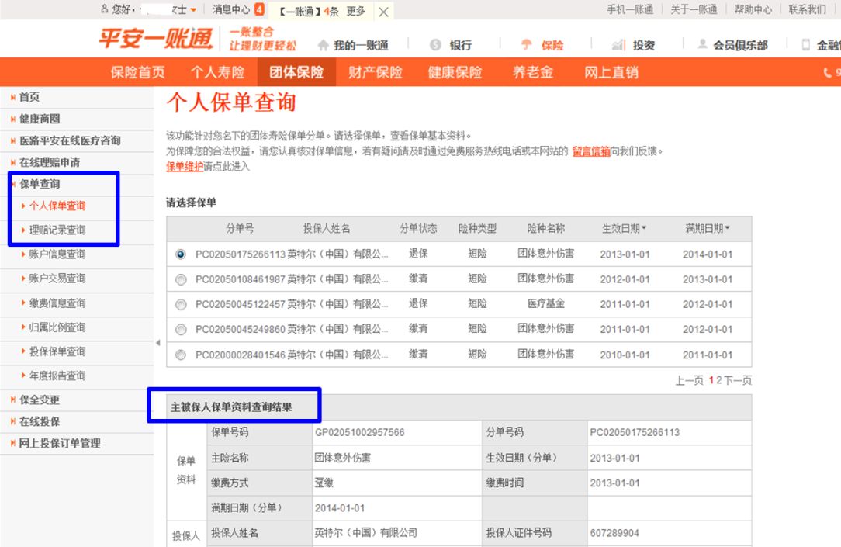
员工自助网上查询理赔 - 网页查询端口（WEB）
③ 进入“一账通”界面后，您请按照路径“保险 – 团体保险 ”进入“个人保单查询”页面，并选择您要查询的分单号码（按照保单生效时间选择）。
④ 接下来您可以查看以下个人保单信息：员工投保信息、家属投保信息、理赔记录查询等。

Slide 33
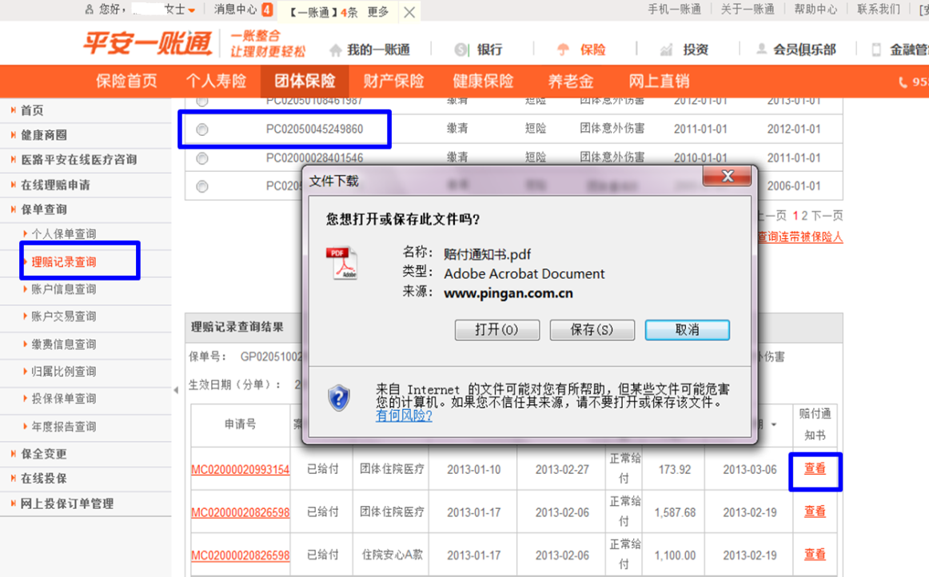
员工自助网上查询理赔 - 网页查询端口（WEB）
⑤ 点击“理赔记录查询”，您就可以看到您理赔状况；接下来点击“查看”按钮，您可以打开或下载“理赔通知书”以了解每一次理赔申请详细的理赔说明和批文。
如果在登陆平安网站或“一账通”时界出现界面异常，可能是因为您的浏览器版本兼容问题，请尝试用以下方式解决（加受信站点）：
1、在浏览器上方菜单选择“工具”下的“internet选项”
2、点击“安全”- 受信站点 - 站点，将以下两个网址添加至可信站点中：
https://*.pingan.com
https://*.pingan.com.cn

Slide 34
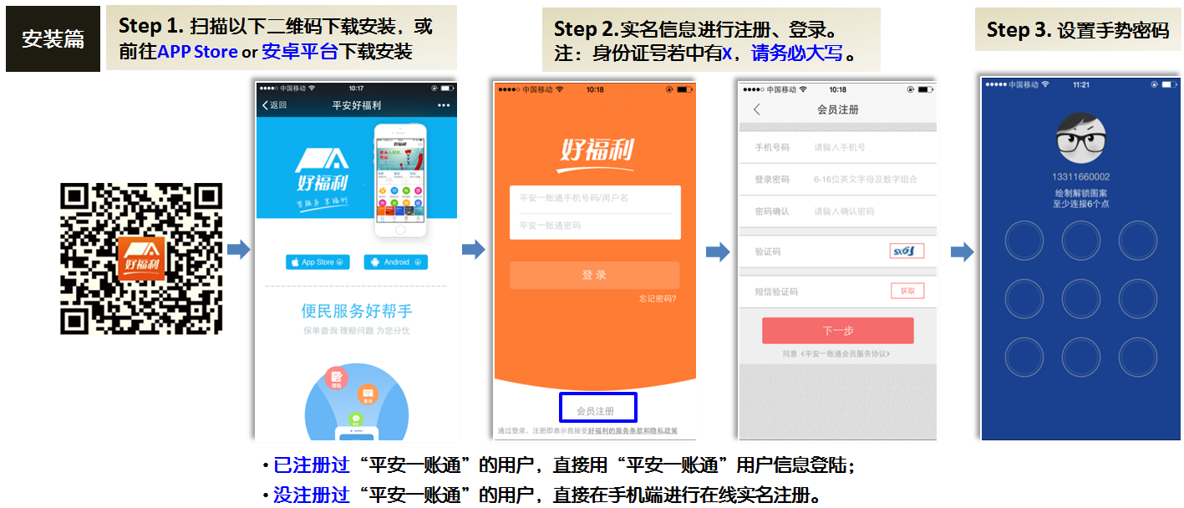
员工自助网上查询理赔 - 手机查询端口（平安好福利APP）
创新服务新平台

Slide 35
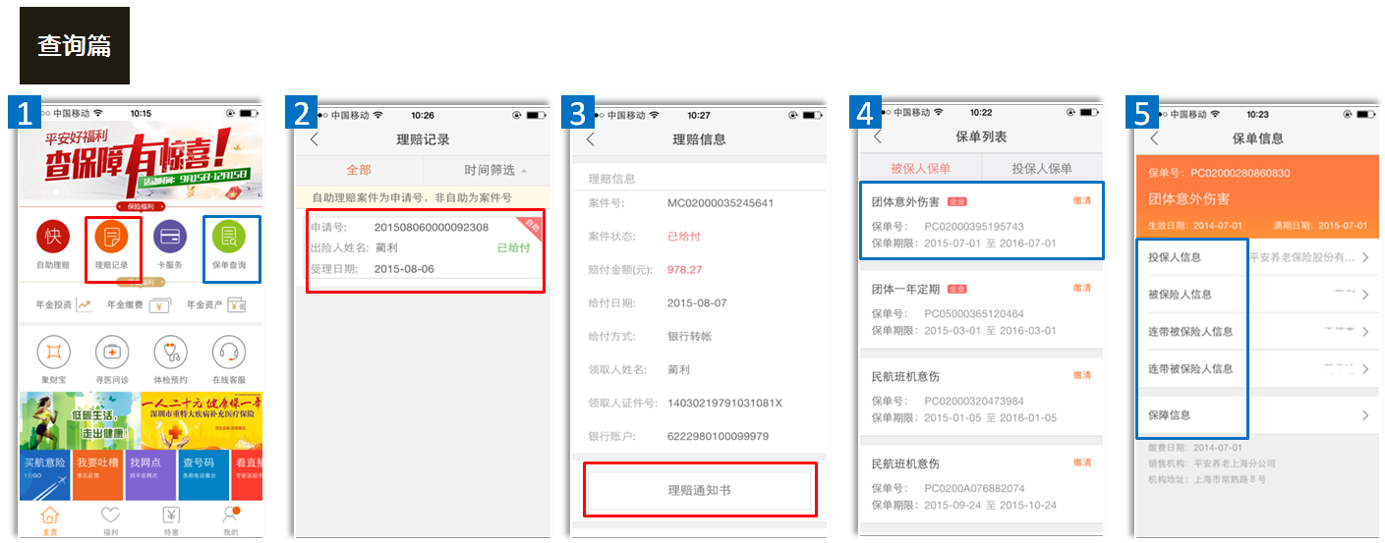
员工自助网上查询理赔 - 手机查询端口（平安好福利APP）
创新服务新平台
“平安好福利”APP，移动互联平台服务新模式。下载、安装、注册，3分钟搞定！
使用“平安好福利”APP，随时随地轻松了解“个人投保信息”、“保险保障方案”和“理赔进度与明细”。保险服务，一切尽在“掌”握！
任何疑问，请直接咨询平安服务团队 intel_serv_paash@pingan.com.cn。

Slide 36

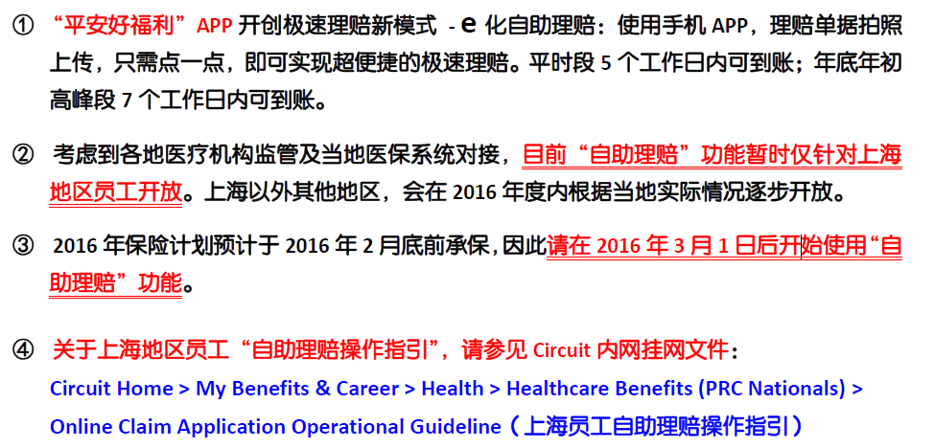
极速理赔新模式 - e化自助理赔（平安好福利APP）

Slide 37
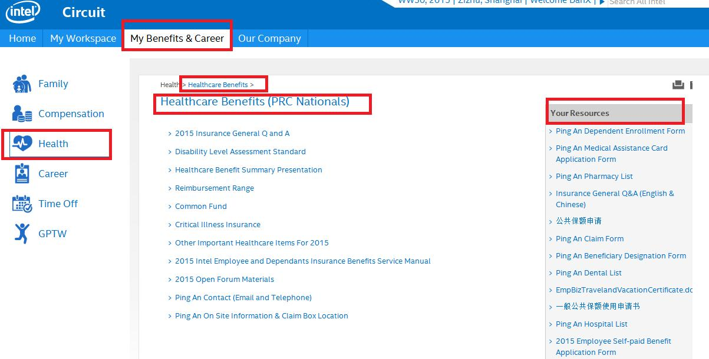
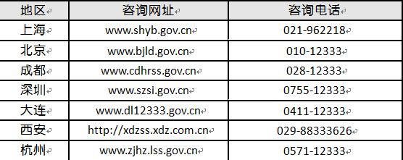
员工信息查询自助菜单
为了使您充分了解关于本保险计划、及时掌握相关信息，您可以通过以下几种查询途径进行时时了解：
英特尔员工商业保险政策咨询： Circuit Home > My Benefits & Career > Health > Healthcare Benefits (PRC Nationals) 或通过Get HR Help 提问；
本次保险计划员工保险服务手册电子版、保险计划宣讲会PPT材料、本保险计划其他重要材料查阅或下载： Circuit Home > My Benefits & Career > Health > Healthcare Benefits (PRC Nationals)
联系平安当地服务人员进行提问。回复仍有疑问的，请联系“全国英特尔专属服务渠道” ；
投保和理赔状态查询：登录 www.pingan.com“平安一账通”查询 或 登录“平安好福利”APP 查询；
各地医保政策咨询渠道：

Slide 38
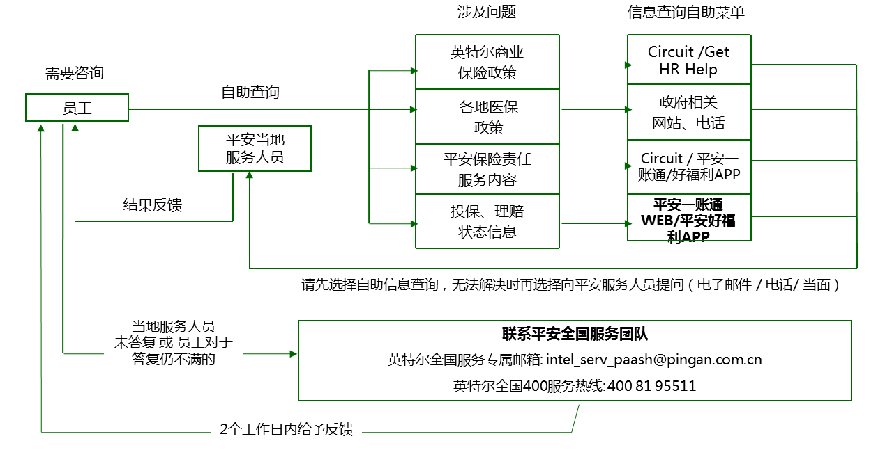
员工咨询流程
考虑到当地服务人员最为熟知当地状况，建议员工有咨询需求时首先咨询当地服务人员。

Slide 39
Q&A

Slide 40
Please Pay Attention
登陆内部网 Circuit，获取更多的关于保险计划的细节和资源：
Circuit Home > My Benefits & Career > Health > Healthcare Benefits (PRC Nationals)
2016年员工保险服务手册（电子版，PDF 文件）
2016年保险宣讲会PPT材料
其他和员工保险服务相关的所有重要文件和资源
若您有任何疑问，请及时通过以下相关渠道寻求解答：
（平安服务人员 / Circuit / 平安全国专属服务渠道 / Get HR Help / 政府医保咨询渠道）
本宣导稿仅供参考。为了您的保险权益能获得充分保障，请在就医前、理赔申请前仔细阅读“2016年员工保险服务手册”
Thank you !

